Slide 1

基于微信小程序的旅行记录平台
—— 软件需求
闫紫微 31801292 王心怡31801293 吴卓 31801294
2020年11月19日 G07

Slide 2

版本记录
日期 | 版本号
2020.11.10 - 2020.11.12 | V0.1.0
2020.11.15 - 2020.11.16 | V0.2.0
2020.11.18 - 2020.11.19 | V0.2.1
版本变动规则
版本号：主版本号 . 子版本号 . 阶段版本号
改动较大（如模块改动）子版本号+1，改动较小（如只改动内容）阶段版本号+1
最初版本为0.1.0，最后确定版本为1.0.0

Slide 3
01
02
03
目录
前期更新
Pre-update
用户需求调查
User Demand Survey
SRS文档
SRS Document
04
05
06
04
界面原型
Interface Prototype
数据字典
Data Dictionary
其它
Other

Slide 4

Part 01
前期更新
Pre-update

Slide 5
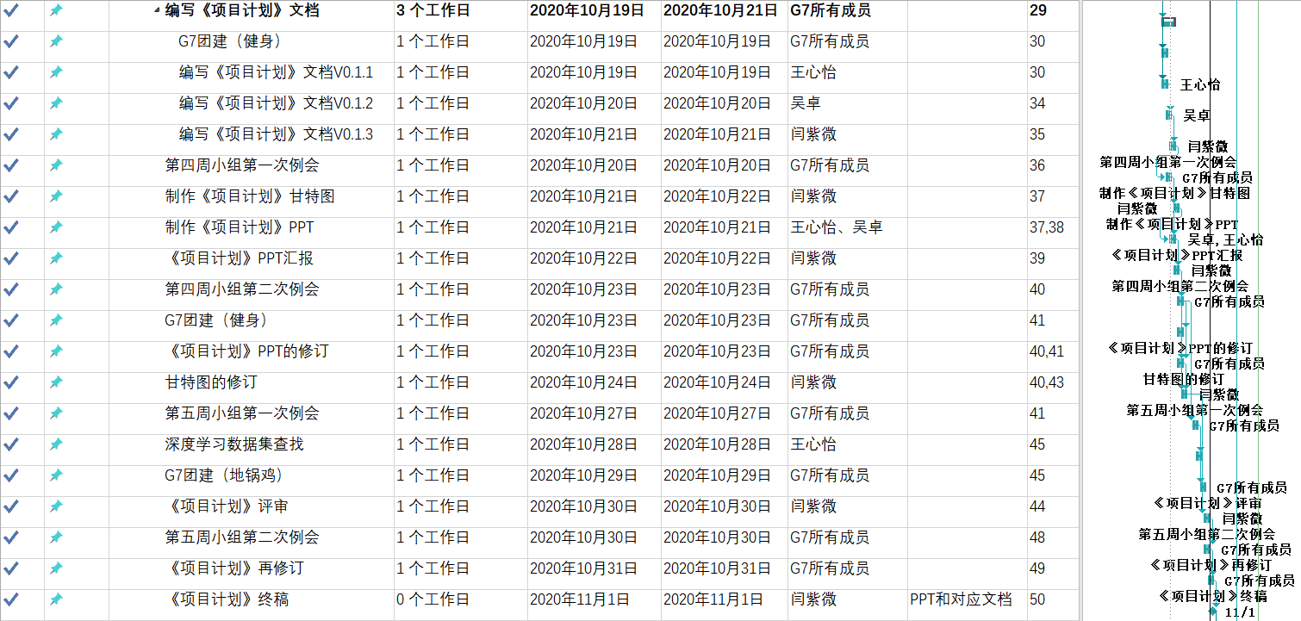
更新
已根据实际开发情况修改项目计划和可行性分析报告。以下只列出改动较大的版本。
同时细化项目计划甘特图，将每项任务精确到一天。

Slide 6

项目计划
根据《GB8567-88 计算机软件产品开发文件编制指南》中项目开发计划的要求，同时参考《GB8567－2006计算机软件产品开发文件编制指南》，并结合实际情况调整得到的《项目计划书》内容如下：
项目计划书
项目计划书
项目计划书
项目计划书
V0.1.0
V0.2.0
V0.3.0
V0.4.0（后续版本待修订）
2020.10.21
2020.10.22
2020.10.30
2020.11.15

Slide 7
可行性分析报告
根据《GB8567-88 计算机软件产品开发文件编制指南》中可行性研究报告的要求，结合实际情况后的《可行性分析报告》内容如下：
可行性分析报告
可行性分析报告
可行性分析报告
可行性分析报告
V0.1.0
V0.2.0
V0.3.0
V0.4.0（后续版本待修订）
2020.11.03
2020.11.05
2020.11.06
2020.11.15

Slide 8
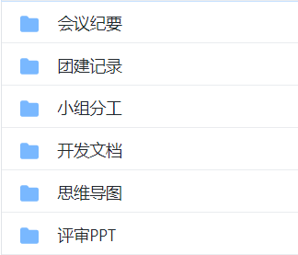
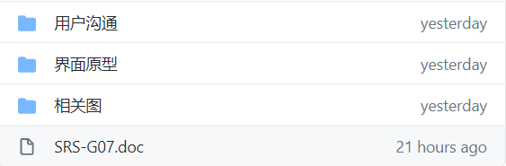
提交
已将每次更新提交至github。
https://github.com/SE2020-G7/footprint

Slide 9
Part 02
用户需求调查
User Demand Survey

Slide 10
用户类别
用户群体：浙大城市学院所有师生
典型用户:
用户类别 | 姓名 | 电话号码 | 邮箱 | 地址
老师 | 杨枨 | 13357102333 | yangc@zucc.edu.cn | 理四504
非计院非工科男生 | 邓文康 | 18058729948 | 870373276@qq.com | 致远2-216
计院工科女生 | 刘书宇 | 13656644320 | 961020585@qq.com | 问源2-252
计院工科男生 | 陈玲曦 | 13588384584 | 31801349@stu.zucc.edu.cn | 明德1-414
非计院非工科女生 | 梁晓晓 | 15505880850 | 1508434934@qq.com | 问源2-260

Slide 11

用户需求访谈
姓名 | 访谈日期 | 访谈记录
杨枨 | 2020.11.13 | 访谈记录表_杨枨老师.docx
邓文康 | 2020.11.15 | 访谈记录表_邓文康.docx
刘书宇 | 2020.11.11 | 访谈记录表_刘书宇.docx
陈玲曦 | 2020.11.15 | 访谈记录表_陈玲曦.docx
梁晓晓 | 2020.11.11 | 访谈记录表_梁晓晓.docx

Slide 12
Part 03
SRS文档
SRS Document

Slide 13
SRS文档
根据《GB8567-88 计算机软件产品开发文件编制指南》中软件需求说明书的要求，同时参考《GB8567－2006计算机软件产品开发文件编制指南》，并结合实际情况调整得到的《软件需求规格说明》内容如下：
SRS
SRS
SRS
V0.1.0
V0.2.0
V0.3.0
2020.11.12
2020.11.15
2020.11.16

Slide 14
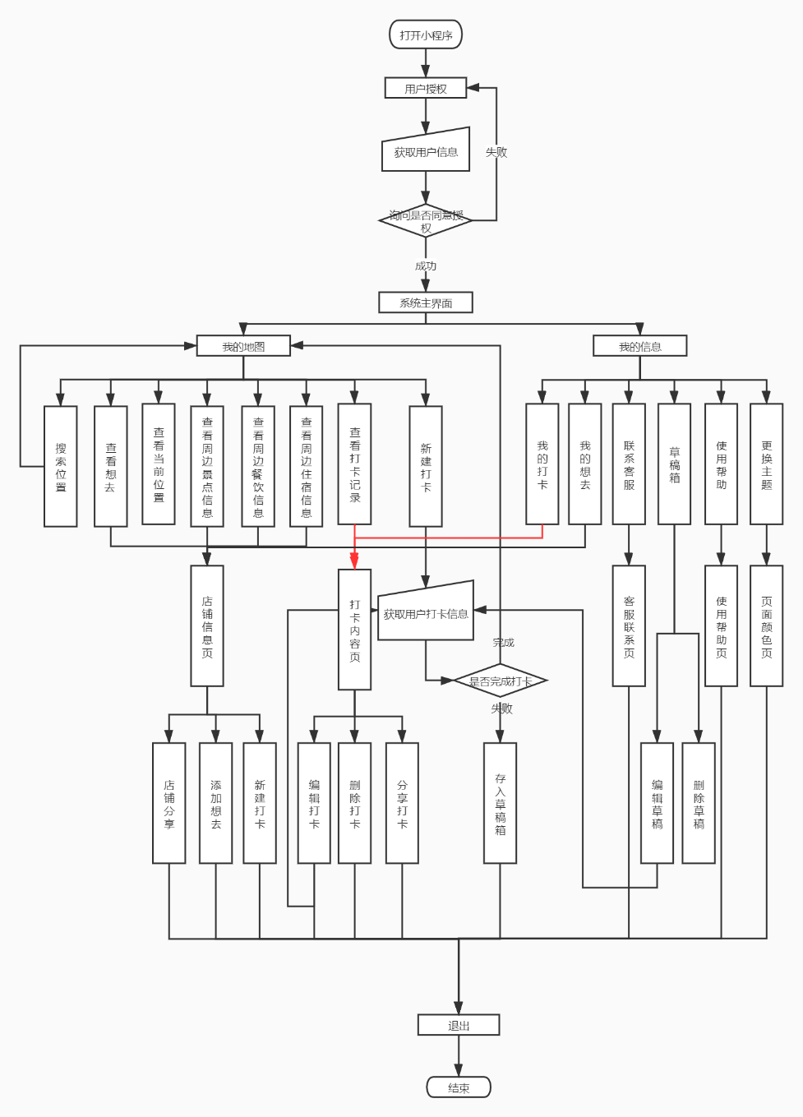
系统流程图
系统流程图

Slide 15
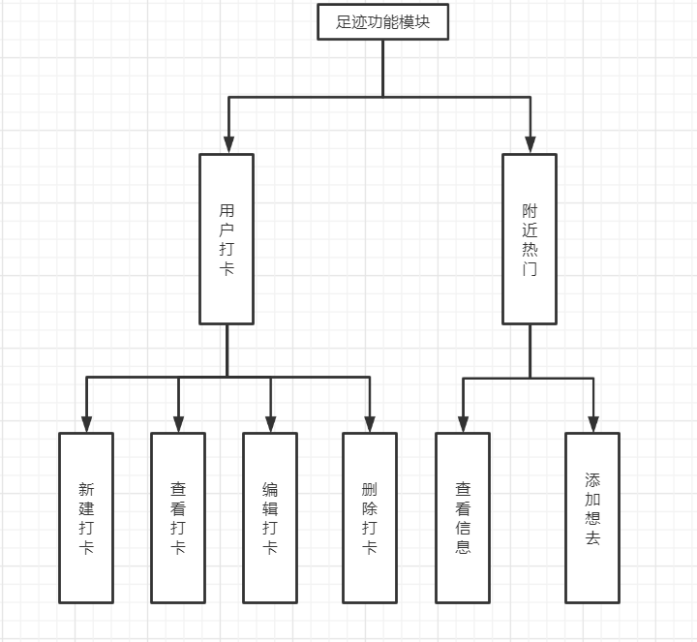
功能模块图
功能模块图

Slide 16
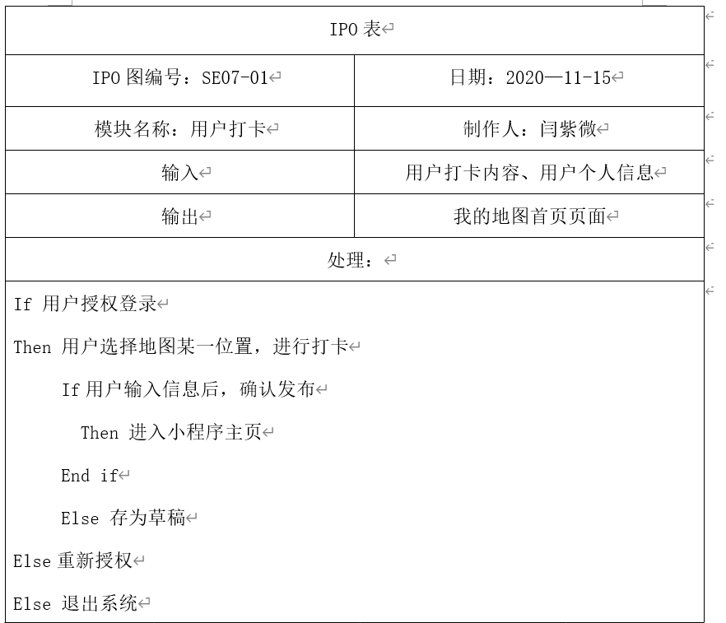
IPO图
IPO图

Slide 17
Part 04
界面原型
Interface Prototype

Slide 18
界面原型
设计界面原型时，通过调研，了解了主要用户群体（浙大城市学院所有师生）对于旅游打卡微信小程序界面的建议。总结得到的建议，同时借鉴了类似功能APP的界面设计（如Pott）。
我们将设计好的界面原型给典型用户展示，得到了基本满意的反馈和一些宝贵意见。小组在讨论后又采纳部分意见，进而对界面设计进行了进一步的修改。
页面原型

Slide 19
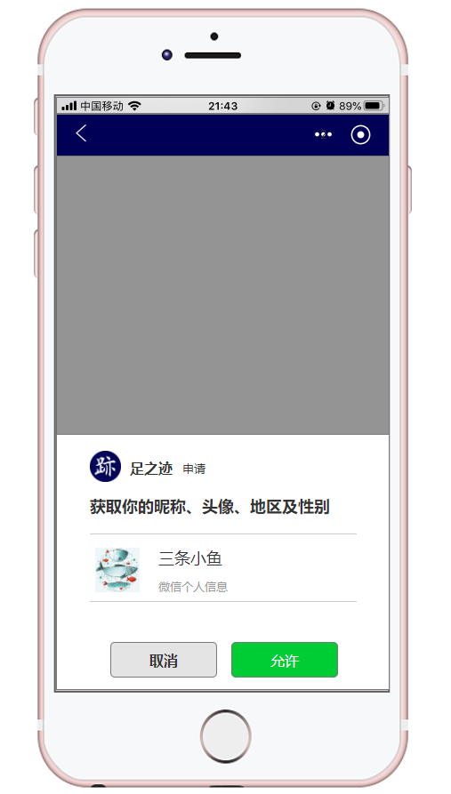
授权页面
小程序授权登录页面

Slide 20
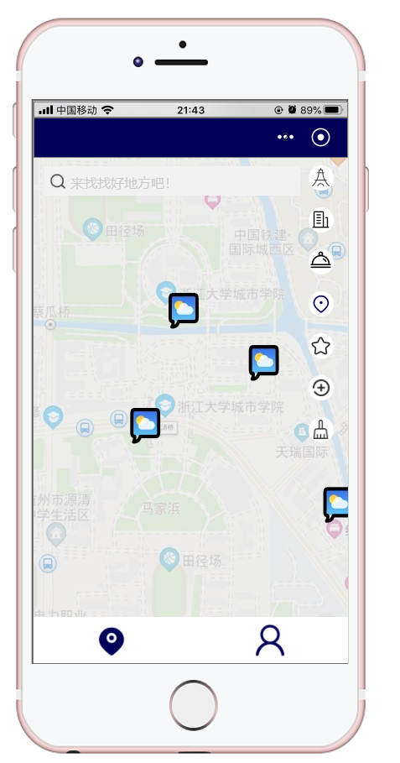
我的地图
小程序首页——我的地图

Slide 21
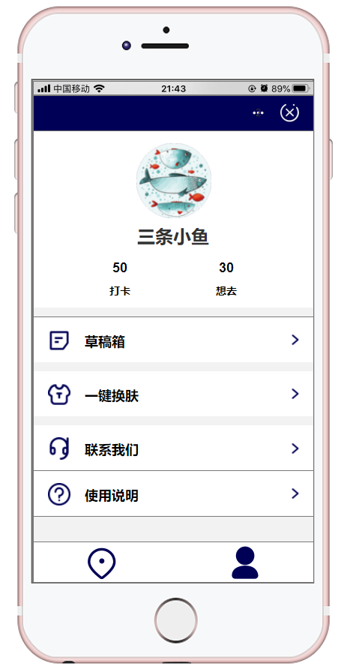
我的信息
我的信息

Slide 22
Part 05
数据字典
Data Dictionary

Slide 23
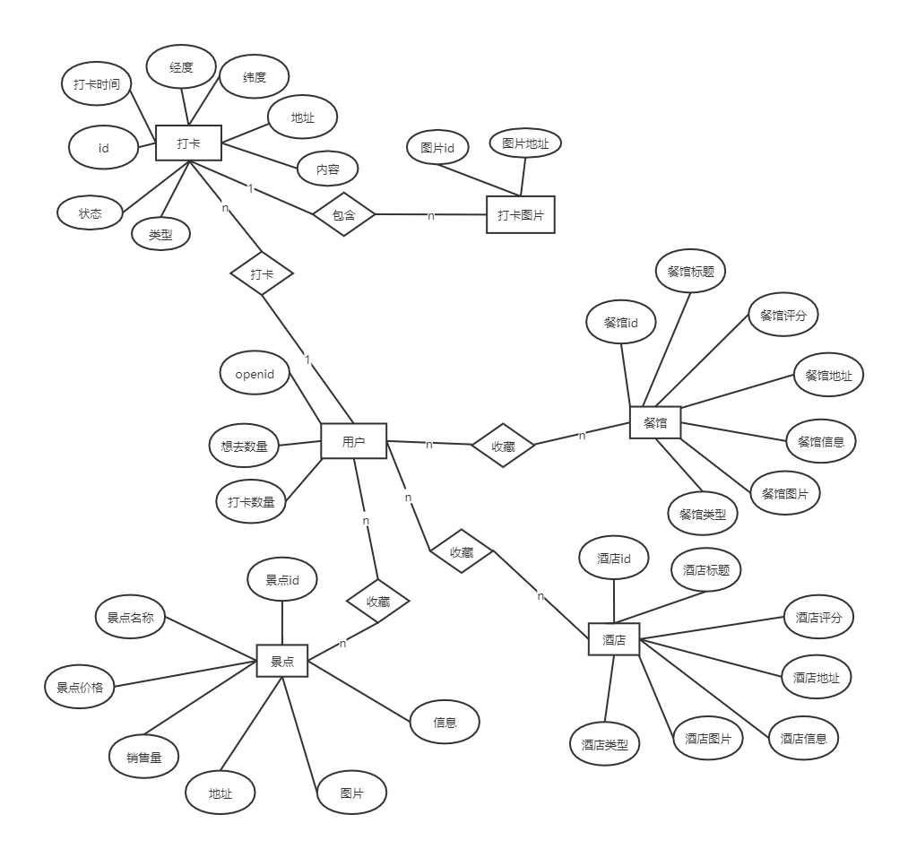
ER图
ER图

Slide 24
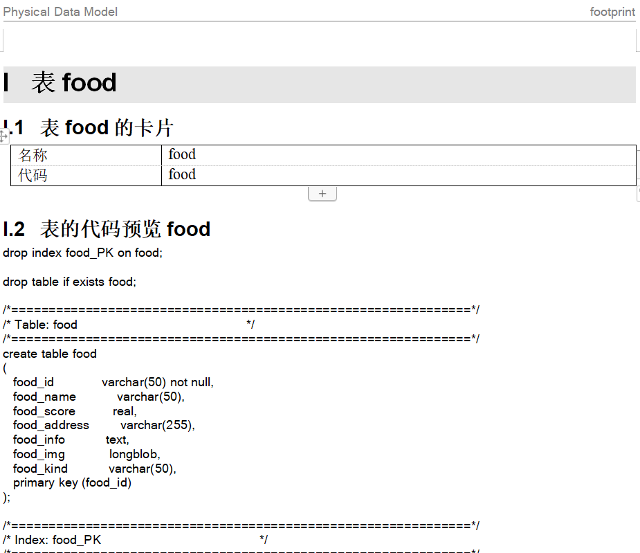
数据字典
数据字典

Slide 25
Part 06
其它
Other

Slide 26
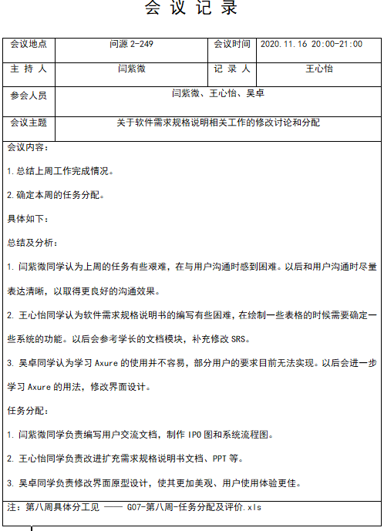
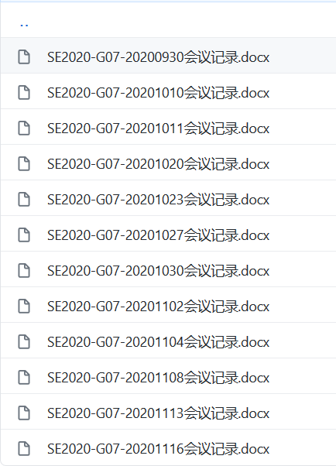
会议记录
前三周每周一次会议，以后每周两次会议，截止今日共12次会议。每次会议均保存电子稿和录音，并将会议记录上传至Git。
会议纪要

Slide 27
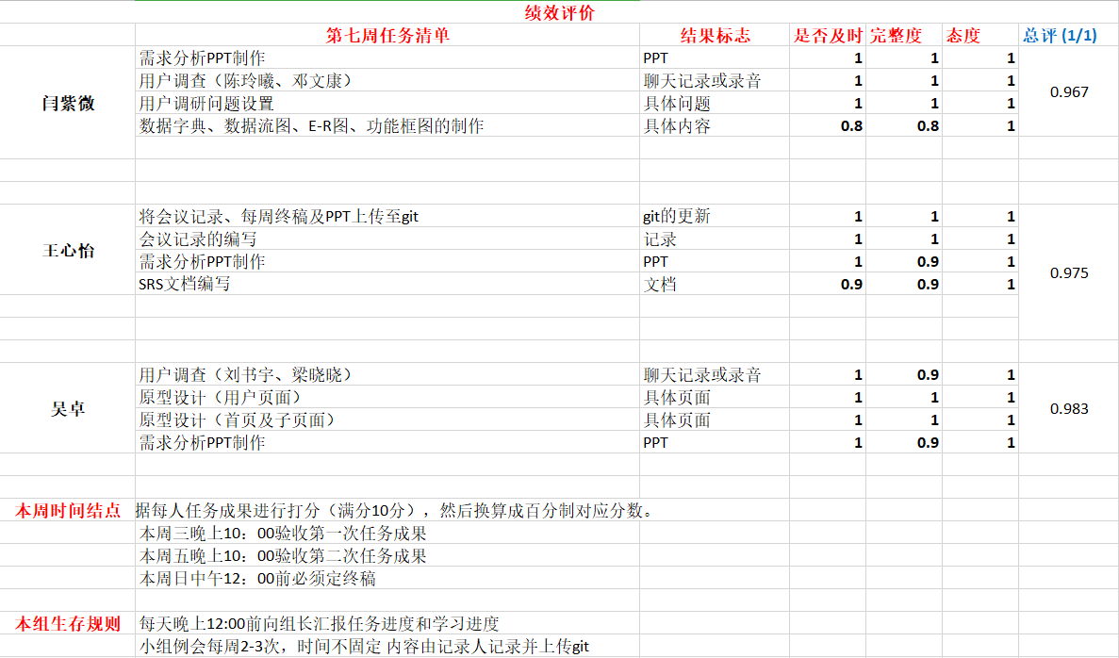
绩效评价
评分规则
1.组长打分。
2.每人每个空格算做1分，根据完成程度打0-1分。
3.最后算出总打分并转换成百分制。
绩效评价

Slide 28
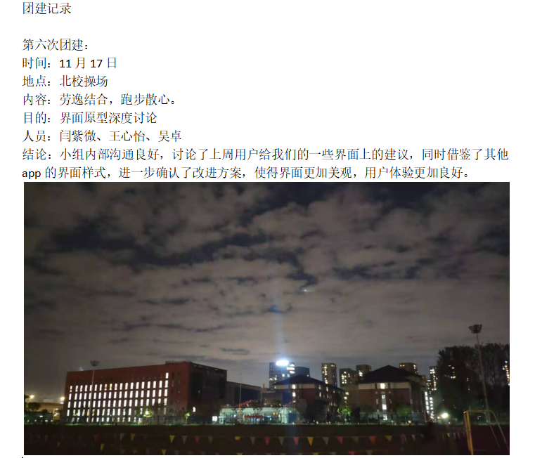
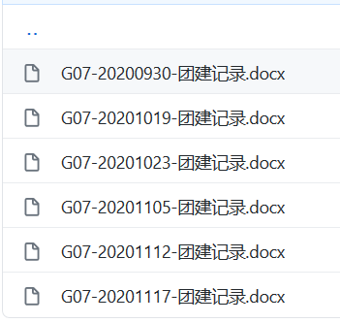
团建记录
小组平均一周或两周进行一次团建，截止今日共进行6次团建。每次团建均保存电子稿和图片，并将团建记录上传至Git。
团建记录

Slide 29
谢 谢 观 看 ！

